Slide 1

ПРЕЗЕНТАЦИЯ к лабораторной работе по дисциплине «Введение в кластерный анализ и классификацию» на тему: «Предварительная обработка данных и их графическое отображение»
Выполнил: студент гр. ИТП-22
Расшивалов Н.И.
Принял: преподаватель
Карабчикова Е.А.

Slide 2
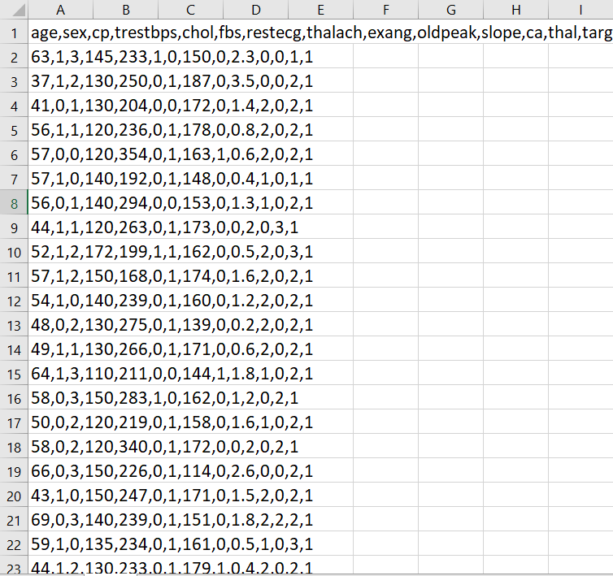
Исходные данные хранящиеся в файле файла heart.csv

Slide 3
Пояснение признаков
age - возраст
sex - (1 = мужчина; 0 =женщина)
cp - chest pain type - уровень стенокардии (0: Typical angina , 1: Atypical angina , 2: Non-anginal pain , 3: Asymptomatic)
trestbps - кровяное давление
chol – уровень холестерина
fbs - уровень сахара в крови
restecg - результаты кардиограммы (0: Нечего отметить,1: Есть некоторые проблемы,2: Есть проблемы)
thalach – максимально сердцебиение
exang - стенокардия вызвана физическими упражнениями (1 = да; 0 = нет)
oldpeak - депрессия вызванная физическими упражнениями
slope - изменение сердцебиения при нагрузке (0: Upsloping: улучшение сердцебиения, 1: Flatsloping: минимальное, 2: Downslopins: признаки нездорового сердца)
ca - number of major vessels (0-3) – количество крупных сосудов
thal - правильное движение крови
target – наличие болезни (1=да, 0=нет) - прогнозируемый атрибут

Slide 4
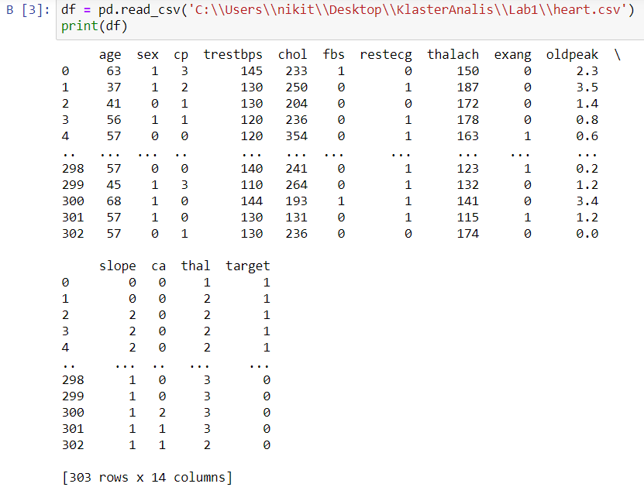
Сформированный датафрейм на основе данных из файла heart.csv

Slide 5
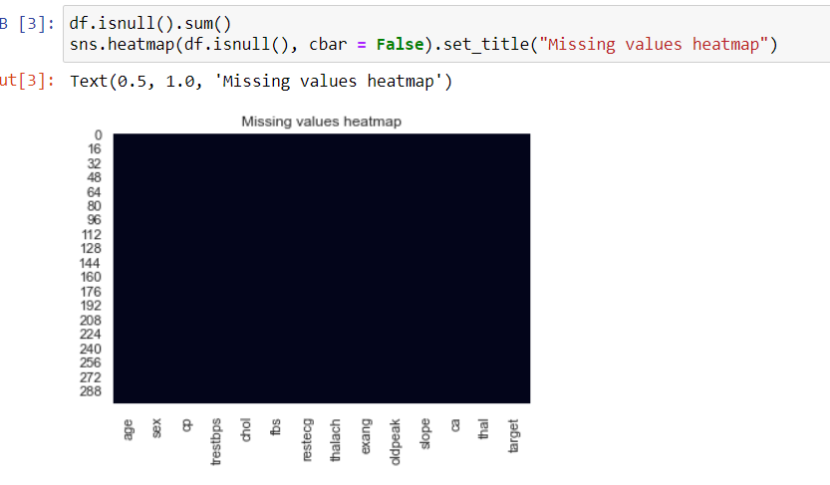
Проверка на отсутствие данных

Slide 6
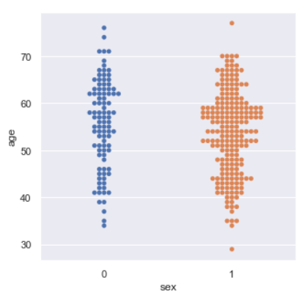
Проверка на полноту данных
График показывает половозрастную характеристику данных.
На графики видно, что мужчин больше чем женщин.

Slide 7
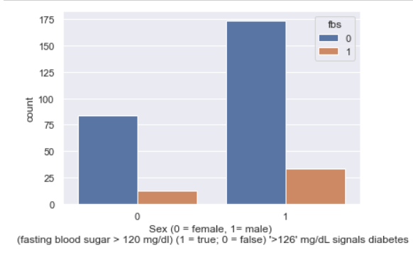
Анализ на полноту данных. Признак sex и fbs

Slide 8
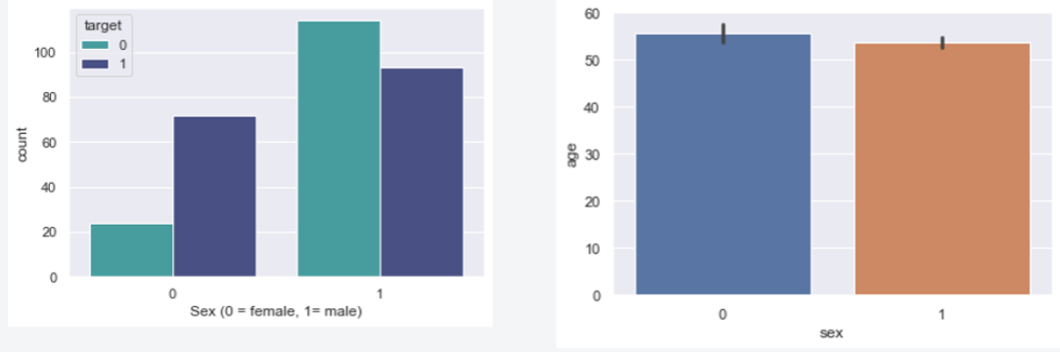
Анализ на полноту данных. Признак sex
Из графиков видно, что мужчин в выборке больше, а вероятность наличия болезни у женщин выше. В зависимости от возраста признак сбалансирован.

Slide 9
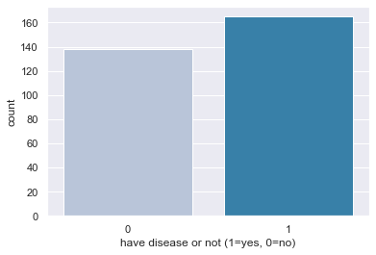
Анализ сбалансированности классов (признак target)
Исходя из диаграммы, можно сделать вывод что рассматриваемые классы сбалансированы и соотношение больных и здоровых людей составляет 165:138.

Slide 10
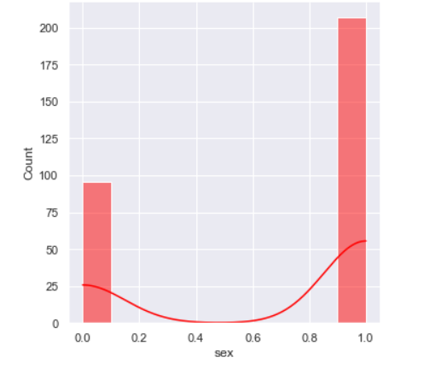
Построение графиков и диаграмм распределения признаков
Диаграмма показывает количество мужчин и женщин ( 0.0 – женщины | 1.0 – мужчины)

Slide 11
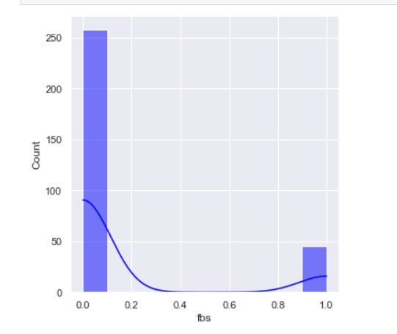
Построение графиков и диаграмм распределения признаков
Наличие сахара в крови от числа пациентов
- >120
0 - <120

Slide 12
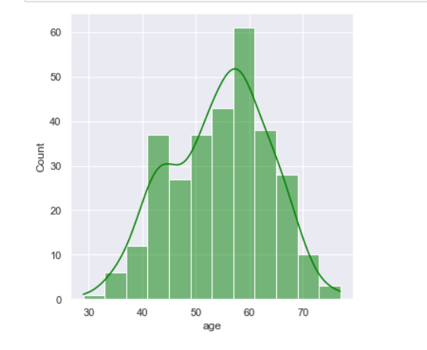
Построение графиков и диаграмм распределения признаков
График зависимости возраста от количества пациентов

Slide 13
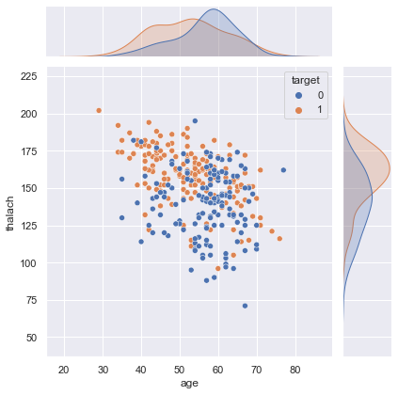
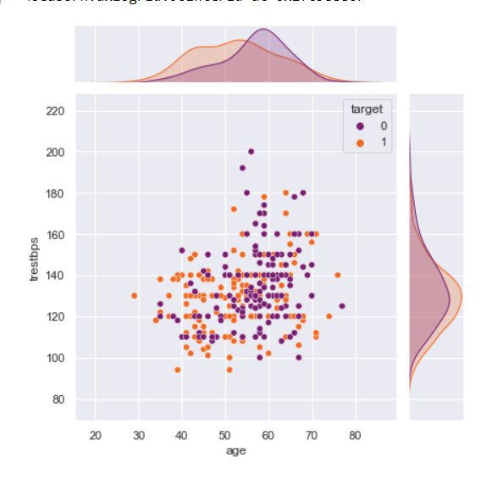
Графики распределения для нескольких параметров одновременно
График распределения частоты сердцебиения и возраста
График распределения артериального давления и возраста

Slide 14
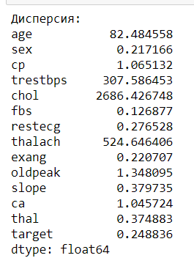
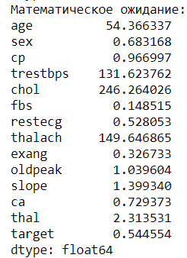
Вычисление дисперсии и математического ожидания

Slide 15
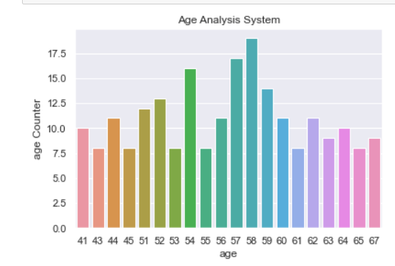
Агрегирование и визуализация

Slide 16
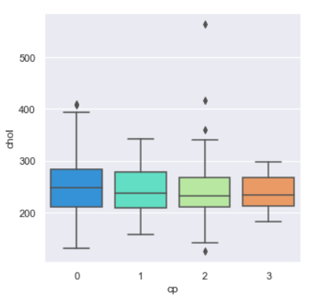
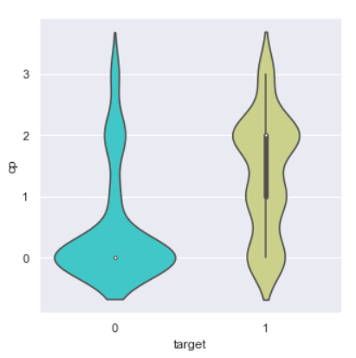
Агрегирование и визуализация
Плотность распределения количества холестерина и наличия боли в груди
Плотность распределения наличия боли в груди и наличия сердечно-сосудистого заболевания

Slide 17
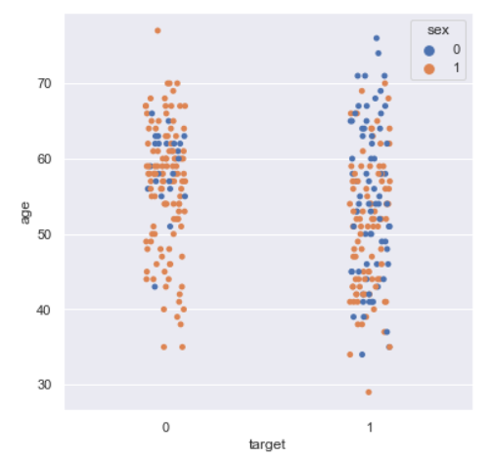
Агрегирование и визуализация
График распределения по возрасту и наличию заболевания
График распределения по возрасту и полу

Slide 18
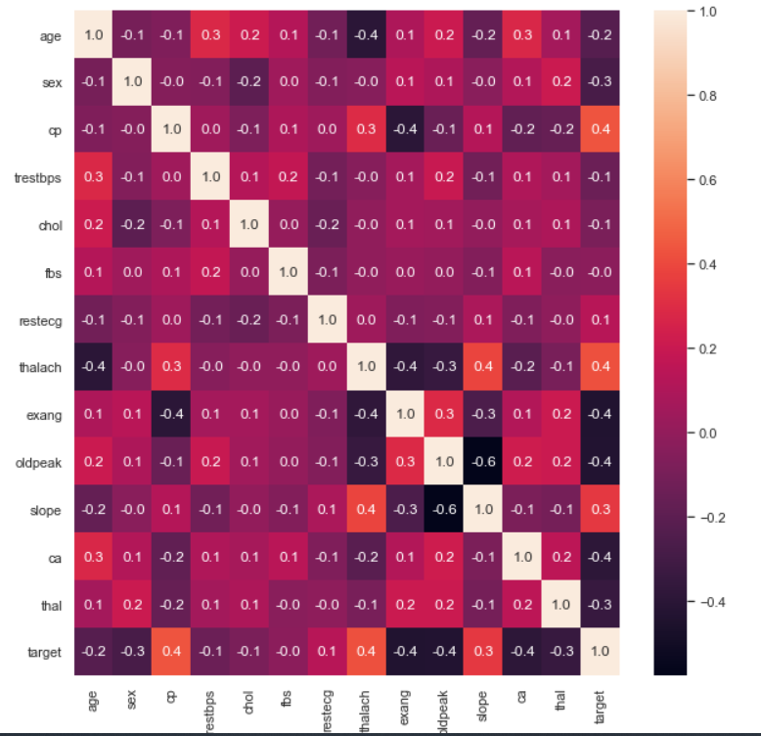
Тепловая карта

Slide 19
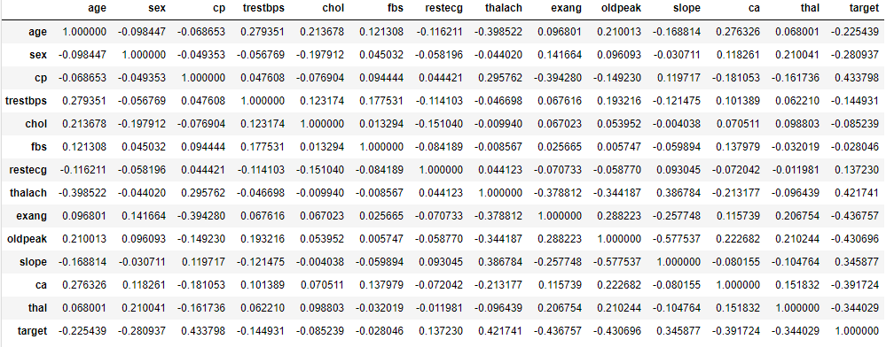
Матрица корреляции

Slide 20
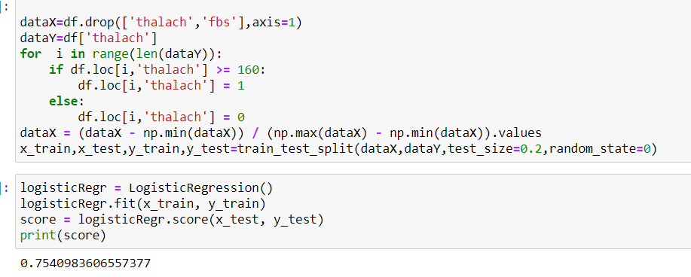
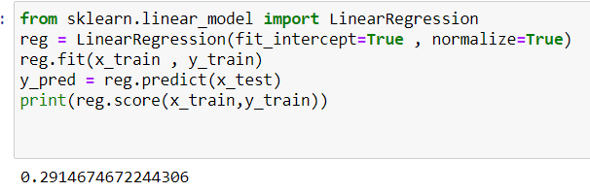
Построение и тестирование модели
Вывод: Логистическая регрессия дает более точный прогноз чем линейная.

Slide 21
Выполнение индивидуального задания
Вариант 9
Исходный файл: heart.csv
Условие индивидуального задания: По заданному человеку (возможно с неполной картой признаков) на основе уравнения регрессии спрогнозировать вероятность повышенной частоты сердцебиений > 160. Построить график зависимости артериального давления от уровня сахара в крови и частоты сердцебиения.

Slide 22
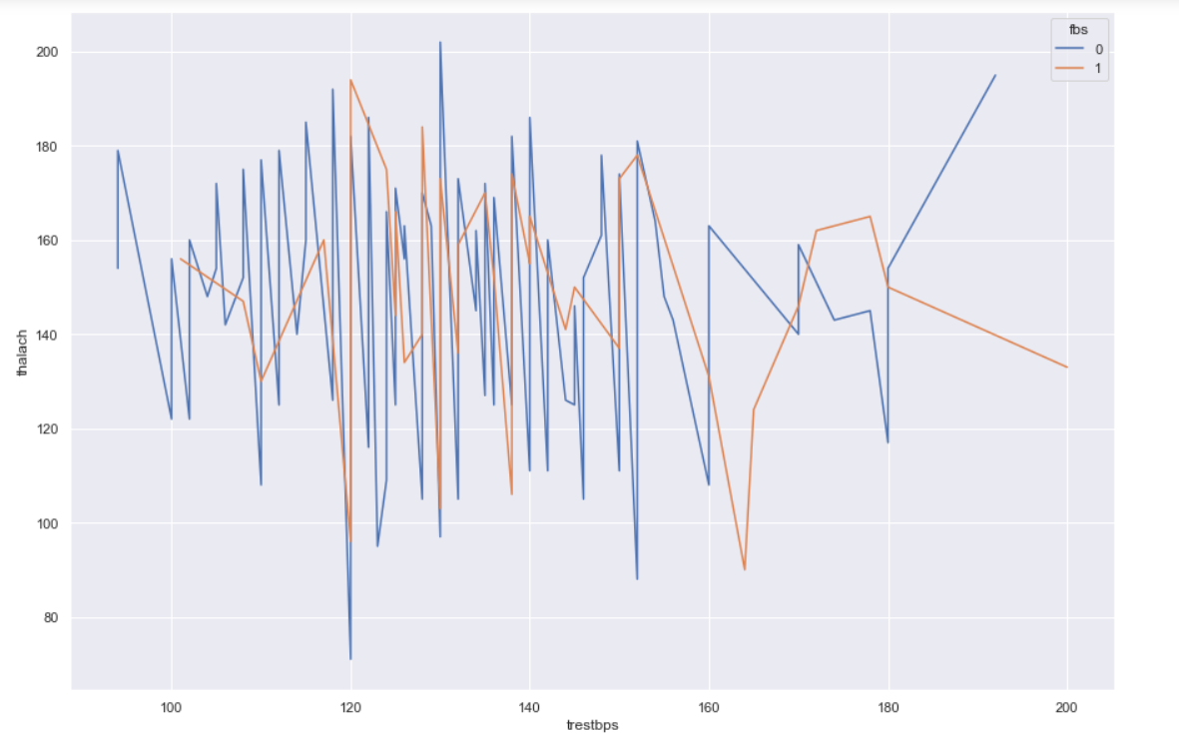
Выполнение индивидуального задания
Построить график зависимости артериального давления от уровня сахара в крови и частоты сердцебиения

Slide 23
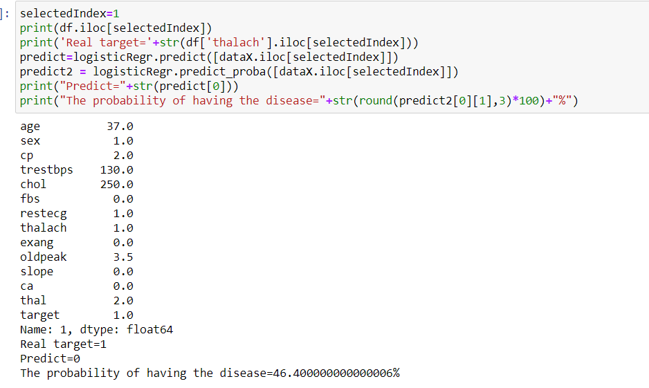
Выполнение индивидуального задания
По заданному человеку (возможно с неполной картой признаков) на основе уравнения регрессии спрогнозировать вероятность повышенной частоты сердцебиений > 160

